Slide 1
AI Accelerator
内容汇报

Slide 2
项目简介
01

Slide 3
项目简介
AI ACCELERATOR
该项目由美国空军部(DAF)和麻省理工学院(MIT)联合开发，旨在提供一个加速深度学习的框架应用到各个对深度学习有需求的飞行领域，主要用于天气建模和可视化、训练计划的优化以及增强自主性以增强和放大人类决策等领域。

Slide 4
研究概览
02

Slide 5
研究概览
安全决策自监督
开发用于增强和放大人类决策的算法和工具，使介质能够感知其环境，识别短期风险，对其操作者以及其他合作和对抗的介质的意图和行为进行推理，以确定最佳行动方案。
基于VR和AR的迁移学习
挑战赛：MultiEarth 2022 Challenge
合成孔径雷达（SAR）的多模态视觉
开发一种新的框架和算法类，使无人机系统能够在模拟器环境中学习复杂的多智能体行为，然后将他们的知识从模拟无缝转移到现实世界的现场环境。
挑战赛：披萨同时定位和映射挑战（Pizza Simultaneous Localization and Mapping Challenge）
通过利用来自相关模态（EO/IR, LiDAR, MODIS），模拟数据和基于物理的模型的补充信息，提高SAR图像的人类可解释性，SAR目标检测和自动目标识别（ATR）的性能。
AI辅助优化训练时间表
实现飞机飞行调度的自动化，以提高调度效率和在存在不确定性时的稳健性。
挑战赛：冰球挑战赛（Puckboard Challenge）

Slide 6
研究概览
快速 AI：数据中心和边缘计算
快速开发便携式高性能AI应用程序。
ML增强型数据收集、集成和异常值检测。
挑战赛：机动 ID 挑战（Maneuver ID Challenge）
挑战赛：数据中心挑战（Datacenter Challenge）
自然语言处理
非结构化信息访问的对话交互
面向个性化外语教育的AI
地球智能引擎
地球智能天气和气候引擎
持续和少镜头学习
强大的AI开发环境
挑战赛：塞维尔：天气挑战（SEVIR: Weather Challenge）
机器学习可解释性

Slide 7
研究概览
使用生理和认知指标进行客观性能预测和优化
利用沉浸式虚拟环境来培训飞行员，并衡量绩效预测因素。
挑战赛：齿轮导航仪数据挑战赛（CogPilot Data Challenge）
用于导航及其他领域的鲁棒神经微分模型
提出一种替代GPS系统，该系统依赖于地球的磁共振来导航。
挑战赛：磁导航挑战（Magnetic Navigation Challenge）
AI 增强型频谱感知和干扰抑制
应用人工智能来增强空军检测、识别和地理定位位置射频（RF）信号的能力，同时为自适应干扰缓解和智能频谱分析提供工具。
挑战赛：射频挑战（RF Challenge）
AI 教育研究：知识-应用-领先 （KAL）
研究和评估与在各种现有课程中对空军人员进行人工智能主题培训相关的各种教学实践和学习效益，绘制出教育需求和能力的格局，并试点实验学习经验。

Slide 8
研究介绍
03

Slide 9
安全决策自监督
目的
开发用于增强和放大人类决策的算法和工具，使介质能够感知其环境，识别短期风险，对其操作者以及其他合作和对抗的介质的意图和行为进行推理，以确定最佳行动方案。
方案
通过使用过去的数据来指导人类行为并融合来自传感器和信息源的输入来协助人类。

Slide 10
基于VR和AR的迁移学习
目的
开发一种新的框架和算法类，使无人机系统能够在模拟器环境中学习复杂的多智能体行为，然后将他们的知识从模拟无缝迁移到现实世界的现场环境。
方案
自动驾驶飞机群接受模拟灾区救援的虚拟培训，学习如何导航和合作，然后，系统将在仿真中获得的学习转移到真正的自动驾驶飞机群中。
挑战赛：披萨同时定位和映射挑战
使用FlightGoggles开发环境进行仿真，FlightGoggles提供基于Unity3D引擎的外传感器模拟小车定位披萨，再在真实环境中进行披萨定位。

Slide 11
合成孔径雷达的多模态视觉
目的
获取连续时间序列的图像受到季节性天气、云层、烟雾和其他光学传感器固有限制的阻碍，而合成孔径雷达 (SAR) 对照明和天气条件不敏感，可以考虑作为主要的地形监控手段。但SAR图像比光学图像更难为人类解释，怎么增强SAR图像信息成了首要问题。
方案
通过利用来自相关模态（EO/IR, LiDAR, MODIS）、模拟数据和基于物理的模型的补充信息，提高SAR图像的可解释性、SAR目标检测和自动目标识别（ATR）的性能。
挑战赛：MultiEarth 2022 Challenge
矩阵补全
森林砍伐估计
多模态图像的转换

Slide 12
AI辅助优化训练时间表
目的
为了改善手动安排飞机航班的极其复杂和耗时的过程，该项目旨在实现飞机飞行调度的自动化，以提高调度效率和在存在不确定性时的稳健性。
方案
挑战赛：Puckboard Challenge

Slide 13
快速 AI
——快速开发便携式高性能AI应用程序
目的
人工智能革命是通过大量标记数据、新算法和计算机性能实现的。但是，长时间的计算机在开发周期阻碍了人类发明和部署创造性的人工智能解决方案。此外，摩尔的终结削弱了半导体技术提供性能的历史能力。AI 性能越来越依赖于硬件架构、软件和算法。Fast AI项目的重点是为快速构建AI解决方案奠定基础。
方案
公开提供HPC集群数据集，用于研究和开发创新的AI / ML技术，这将有助于开发工具来检测、解释、恢复和潜在预测异常值，并最终减轻复杂多传感器系统中的系统故障。
挑战赛：Datacenter Challenge
数据中心监控系统提供各种数据流和事件。数据中心质询数据集是高级数据（例如 Slurm 工作负载管理器计划程序数据）和低级作业特定时间序列数据的组合。高级数据包括请求的节点数、CPU/GPU/内存请求数、退出代码和运行时数据等参数。低级时间序列数据按每个作业的秒数收集。此粒度时序数据包括 CPU/GPU/内存利用率、磁盘 I/O 量以及环境参数（如功耗和温度）。理想情况下，利用高级调度程序数据和低级时间序列数据将有助于AI / ML算法的开发，这些算法不仅可以预测/检测故障，还可以准确确定其原因。

Slide 14
快速 AI
——ML增强型数据收集、集成和异常值检测
目的
人工智能技术成功的核心要求是高质量的数据。准备系统以“AI就绪”涉及收集和解析原始数据，以便随后进行摄取、扫描、查询和分析。
方案
开发ML增强型数据库技术，以降低存储和处理成本，同时实现各种数据库孤岛之间的数据共享。
挑战赛：Maneuver ID Challenge
由空军飞行员和受训者在虚拟现实模拟器中驾驶得到的数据，为未标注数据，挑战任务为自动识别和标记此数据集中飞机的每个机动动作。

Slide 15
Maneuver | Airspeed (Knots) | Airspeed (m/s) | Torque (Power Setting) | Altitude Required Above Current Alt (ft) | Altitude Required Below Current Alt (ft)
Aileron Roll | 180-220 | 92.6 - 113.18 | 80% to MAX | 1,000 | --
Barrel Roll | 200-220 | 102.89 -113.18 | 80% to MAX | 2,000 | 1,000
Loop | 230-250 | 118.32 - 128.61 | MAX | 3,000 | --
Immelmann | 230-250 | 118.32 - 128.61 | MAX | 3,000 | --
Split-S | 120-140 | 61.73 - 72.02 | IDLE to 80% | 500 | 2,000 (75% Torque); 2,500 (IDLE Torque)
Chandelle | 200-250 | 102.89 - 128.61 | MAX | 3,000 | --
Cloverleaf | 200-220 | 102.89 - 113.18 | 80% to MAX | 3,000 | 1,000
Cuban Eight | 230-250 | 118.32 - 128.61 | MAX | 3,000 | --

Slide 16
Maneuver | Airspeed (Knots) | Airspeed (m/s) | Torque (Power Setting) | Altitude Required Above Current Alt (ft) | Altitude Required Below Current Alt (ft)
Lazy Eight | 200-220 | 102.89 - 113.18 | 50 to 60% | 2,000 | 1,000
Traffic Pattern Stalls (TPS)
G-Awareness Exercise (GX) | 200-220 | 102.89 - 113.18 | MAX | -- | 1,000
Intentional Spin
Power-On Stalls (POS)
Slow Flight | 80-95 | 41.16 - 48.87 | 60% | -- | 2,000
ELP | 125 | 64.31 |  | 3,000 | --

Slide 17
Maneuver | Airspeed (Knots) | Airspeed (m/s) | Torque (Power Setting) | Altitude Required Above Current Alt (ft) | Altitude Required Below Current Alt (ft)
Take-off | -- | -- | -- | -- | --
Straight-in Pattern | -- | -- | -- | -- | --
Vertical-S | -- | -- | -- | -- | --

Slide 18
自然语言处理
——非结构化信息访问的对话交互
目的
AI加速器自然语言处理项目旨在推进平面/文本图像数据和空军任务上的对话介质、知识表示和预测算法。
方案
通过对话交互和知识提取来推进AI社区，以实现开放域对话并进入非结构化信息。

Slide 19
自然语言处理
——面向个性化外语教育的AI
目的
面向外语的AI加速器自然语言处理项目侧重于构建个性化的外语教育框架，其中包括要获取的语言知识的模型。
方案
这项工作利用了当前的外语，由学习者在课程作业的各个阶段根据预期的知识水平量身定制，并设定了标准化的能力测试措施。该模型将有助于个性化学习体验，并阐明学习成果何时和/或在哪里对学生不利。

Slide 20
地球智能引擎
——地球智能天气和气候引擎
目的
地球智能（EI）天气和气候引擎包括一个新颖的AI测试平台，以支持空军的快速、有效的决策以及长期的战略规划和行动。目标是开发一个平台，提供全球规模、高分辨率的地球天气和气候数据以及可视化，以更好地为政府和商业的政策决策者和领导人提供信息。
方案
EI引擎将为美国空军提供改进的异常检测算法;
挑战赛：SEVIR: Weather Challenge
这项人工智能挑战的目标是建立baseline并推进天气临近预报领域的最新技术。数据集中每个输入都表示一个小时中天气雷达测量得到的雷达图像序列。这些序列中每个序列的相关目标是在接下来的一小时内观察到的雷达序列。目的是开发一种使用输入来估计输出序列的算法。
改进了特派团行动的即时天气预报;
对集中式地球情报数据的关键远程访问;
直观的可视化地球天气，用于任务支持;
受气候变化影响的战略位置识别，以加强资源分配。

Slide 21
地球智能引擎
——机器学习可解释性
目的
尽管机器学习性能强大，但我们仍不了解它们是如何或为什么得出结论的。因此我们需要加强机器学习的可解释性来提高我们部署和维护机器学习系统的能力。
方案
将机器学习和人机交互方法相结合，使实际用户的可操作性成为主要目标。目的是确定可解释的机器学习的标准，这将使模型的开发具有人为和任务对齐的数据表示和决策界面成为可能。

Slide 22
地球智能引擎
——持续和少数据学习
目的
人工智能技术依赖于收集大量数据集和严格的手动标注。如何使用少部分数据集来完成机器学习任务是一项挑战。
方案
迁移学习通过利用机器看到的过去数据来解决未来的问题，仅使用少量带标签的数据，为这些问题提供了解决方案。这项研究侧重于迁移学习中的挑战，旨在开发能够从根本上从多个异构任务中学习的算法，实现不同任务之间更广泛的转移而不仅仅局限于具有高相关性的任务。

Slide 23
地球智能引擎
——强大的AI开发环境
目的
当数据输入或任务目标与算法训练期间遇到的数据输入或任务目标发生变化时，许多现有的ML算法经常会灾难性地失败。这种可靠性的缺乏加上现代ML技术的不透明性，使得不可能在关键任务环境中自信地部署机器学习系统。此外，模型无法适应不断变化的环境，这意味着每当环境发生变化时，都需要模型重新调整。因此模型的稳定性需要得到提高。
方案
强大的AI开发环境（RAIDEN）能有效提高机器学习的可靠性、多功能性和适应性。

Slide 24
使用生理和认知指标进行客观性能预测和优化
目的
开发和测试基于AI的多模态生理传感器融合方法，以实现客观性能预测和优化。
方案
利用沉浸式虚拟环境来培训飞行员，并衡量绩效预测因素。
挑战赛：CogPilot Data Challenge
Task1：仅根据生理指标，预测正在执行的飞行难度级别
Task2：预测飞行性能误差 - 与所需垂直航迹、水平航迹和空速的偏差量

Slide 25
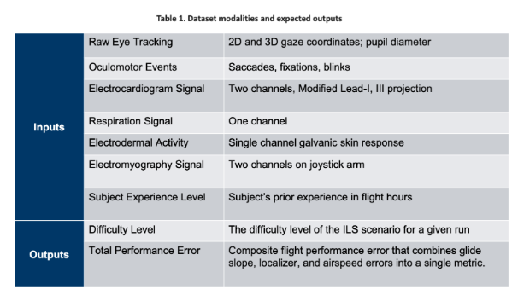

Slide 26
用于导航及其他领域的鲁棒神经微分模型
目的
国防部和民用部门正在研究几种不同的GPS替代方案，以解决GPS替代方案;但是，每种替代方案都有额外的成本和用例。
方案
提出磁导航——一种依赖于地球的磁共振来导航的系统。
挑战赛：Magnetic Navigation Challenge
挑战在于从总磁场中去除飞机磁场（即气动磁力补偿），以便为磁导航提供干净的信号。
1）减少系统上的多余噪声，例如飞机本身的磁输出
目前磁导航的一些问题:
2）以与军事系统一致的实时速度或速度确定位置
3）与其他系统相结合以完全替代GPS系统\
本项目着眼于使用鲁棒神经微分模型来解决磁导航缺点，并提供GPS的可行替代方案。

Slide 27
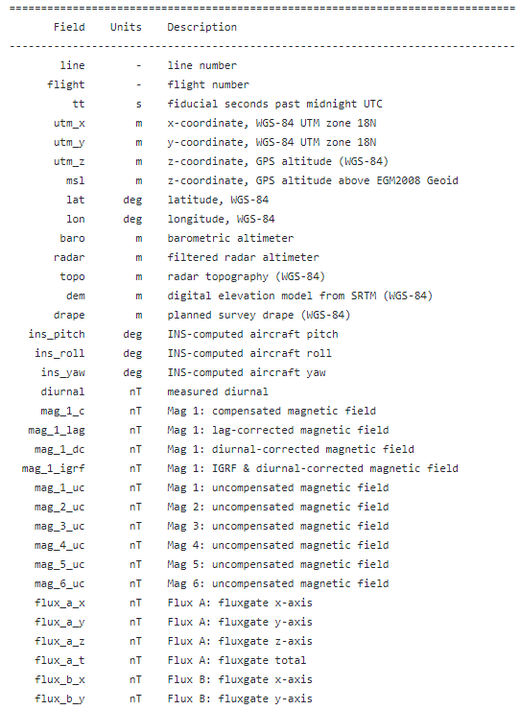
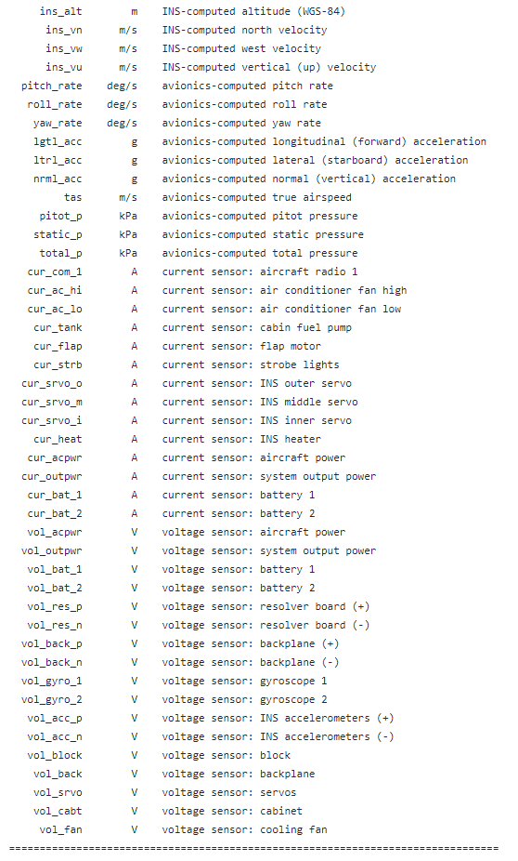

Slide 28
AI 增强型频谱感知和干扰抑制
目的
该项目旨在应用人工智能来增强美国空军检测、识别和地理定位未知射频（RF）信号的能力，同时为自适应干扰缓解和智能频谱分析提供工具。
方案
结果将提高带宽利用率和频谱共享，提高空军在高干扰环境中的通信性能，产生更高质量的RF信号情报，并提高系统对对抗性攻击和干扰的鲁棒性。
挑战赛：RF Challenge
单通道射频挑战赛
多通道信号分离挑战
网络射频异常检测器挑战

Slide 29
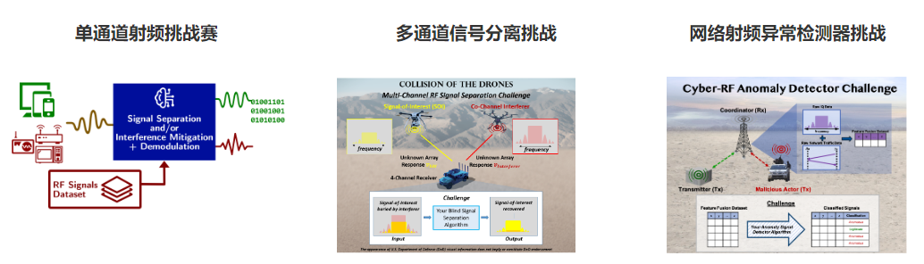
无人机（UAV）的ISM2频段下行链路被埋没在另一架无人机在不同到达方向的同信道干扰中。挑战赛这一部分的任务是利用两个无人机波形混合的多通道测量结构，从其干扰中提取下行链路信号。
同信道信号的分离；
b) 在存在其他干扰信号的情况下解调感兴趣的信号

Slide 30
AI 教育研究：知识-应用-领先 （KAL）
目的
KAL是一个探索性研究项目，旨在推进教育研究活动，为具有不同角色和教育背景的学习者（从空军和国防部（DoD）人员到公众）大规模促进最大的学习成果。
方案
项目团队将研究和评估与在各种现有课程中对空军人员进行人工智能主题培训相关的各种教学实践和学习效益，绘制出教育需求和能力的格局，并试点实验学习经验，目的是概述创新技术支持的培训和学习的早期原型。

Slide 31
THANKS

